Slide 1
DATA:
2º ANO
LÍNGUA PORTUGUESA
SEMANA 1
NÚMERO DA AULA: 04
PROFESSORAS: ANA CLÁUDIA SAMPAIO KRAINSKI E
CAROLINE STARKE

Slide 2
LÍNGUA PORTUGUESA

Slide 3
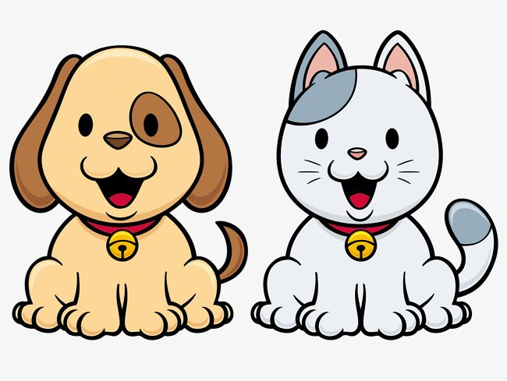
OBJETIVOS
1. RECONHECER O GÊNERO TEXTUAL CARTAZ;
2. COMPREENDER A IMPORTÂNCIA DO CUIDADO COM OS ANIMAIS;
3. RELACIONAR NA PALAVRA, A LETRA G DE IMPRENSA CAIXA ALTA, MINÚSCULA E A CORRESPONDENTE CURSIVA;
4. TRAÇAR CORRETAMENTE A LETRA G CURSIVA;

Slide 5
gato
GATO
(GATO CURSIVA MAMÃE...)

Slide 6
VOCÊS CONSEGUEM ADIVINHAR

Slide 7
TEM NA GATO
______________
NA GAIVOTA E NA GIRAFA
_________________________
_____________________
NO GELO E GIRA - GIRA
________________
__________________________________
NA GAIOLA E NA GARRAFA
______________________
__________________________

Slide 8
NOME:
GATO
GAIVOTA
GIRAFA
GELO
GIRA - GIRA
GAIOLA
GARRAFA

Slide 9
OS DIFERENTES TIPOS DE LETRAS

Slide 10
OBJETIVOS
1. RECONHECER O GÊNERO TEXTUAL CARTAZ;
2. COMPREENDER A IMPORTÂNCIA DO CUIDADO COM OS ANIMAIS;
3. RELACIONAR NA PALAVRA, A LETRA DE IMPRENSA CAIXA ALTA, MINÚSCULA E LETRA CURSIVA;
4. TRAÇAR CORRETAMENTE A LETRA G CURSIVA;

Slide 11
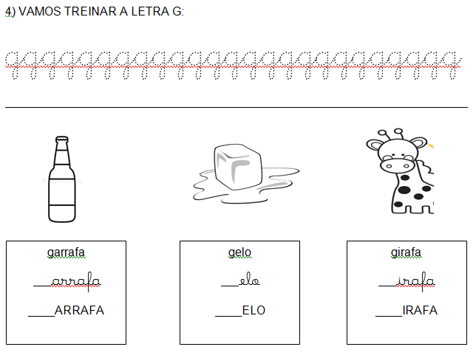
TAREFA PARA CASA
MOSTRE QUE VOCÊ É ESPERTO! FAÇA O TRAÇADO CORRETO DA LETRA G!
ATENÇAO!!!!
VAMOS COMPLETAR COM AS LETRAS QUE FALTAM!

Slide 12
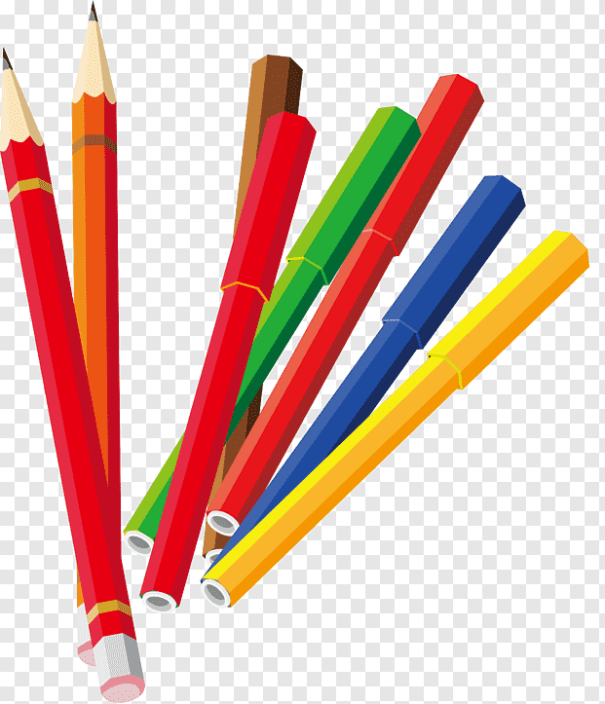
MATERIAIS PARA AULA DE AMANHÃ:
CADERNO
ESTOJO COM LÁPIS, BORRACHA...

